Slide 1
SEJARAH DESAIN GRAFIS INDONESIA
(surat kabar, iklan dan percetakan)
Daniar Wikan Setyanto, M.Sn

Slide 2
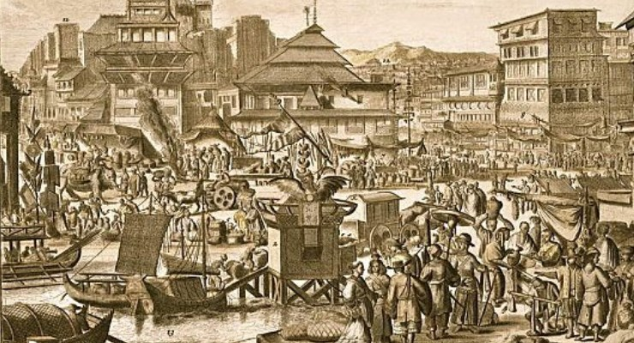
1615
Pada tahun 1615 atas perintah Jan Pieterzoon Coen, saat itu staf senior di VOC (Vereenigde Oostindische Compagnie) – kongsi dagang Hindia Belanda, diterbitkan “Memories der Nouvelles”, yang ditulis pada empat halaman kertas folio, ditulis tangan. Isinya berita ringkas kegiatan perdagangan serta kedatangan dan keberangkatan kapal-kapal niaga, baik di Batavia maupun di berbagai factorijen, pos-pos perdagangan Belanda.
F. de Haan, sejarawan dan penulis buku Oude Batavia, mengatakan bahwa “surat kabar” internal itu diedarkan di kalangan pejabat dan pegawai kompeni setelah melalui proses pemeriksaan. Karena prosesnya manual, oplah “surat kabar” yang coba-coba dirintis Coen itu tentu sangat terbatas.

Slide 3
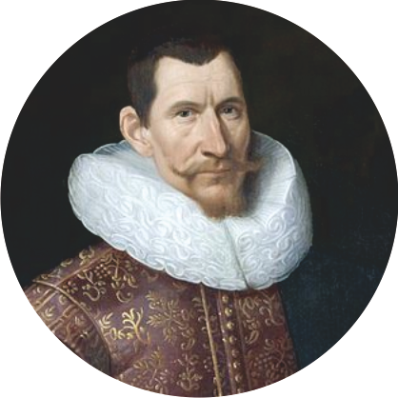
Jan Pieterszoon Coen
(Hoorn, 8 Januari 1587 – di Batavia, 21 September 1629)
J.P. Coen adalah Gubernur-Jenderal Hindia Belanda yang ke-4 dan ke-6. Pada masa jabatan pertama ia memerintah pada tahun 1619 – 1623 dan untuk masa jabatan yang kedua berlangsung pada tahun 1627 – 1629.
“Memories der Nouvelles” selain lembar berita internal, juga adalah “media iklan” bagi VOC. Maka sangat beralasan jika PPPI (Persatuan Perusahaan Periklanan Indonesia) mengakuinya sebagai tokoh periklanan pertama di Hindia Belanda yang nantinya menjadi Indonesia.

Slide 4
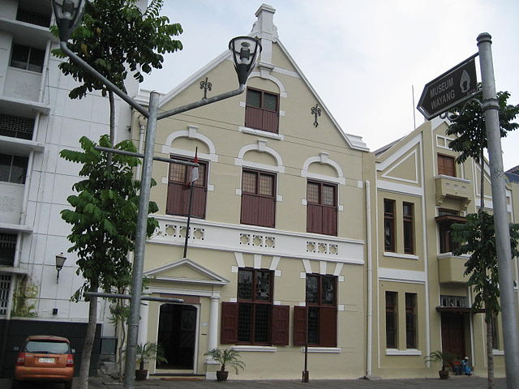
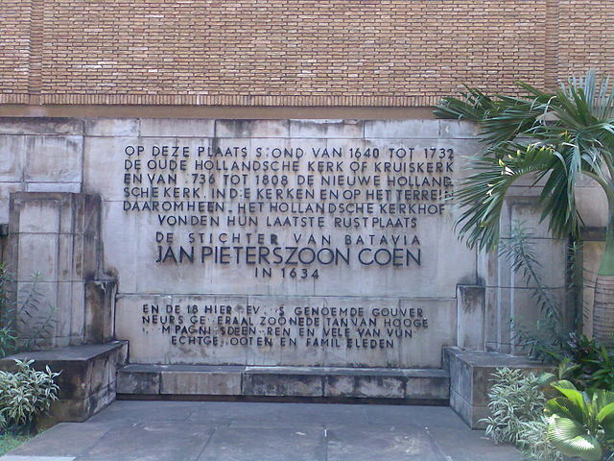
Gereja Tua yang saat ini digunakan sebagai Museum Wayang diduga menjadi tempat bersemayamnya jenasah sang Gubernur Jenderal yang menjadi musuh Sultan Agung Hanyakrakusuma.
Penutup Kubur yang ada di gereja tua/ museum wayang. Hingga saat ini masih menjadi perdebatan, apakah benar jenasah yang disemayamkan di bangunan ini adalah jenasah sang Gubernur Jenderal.

Slide 5
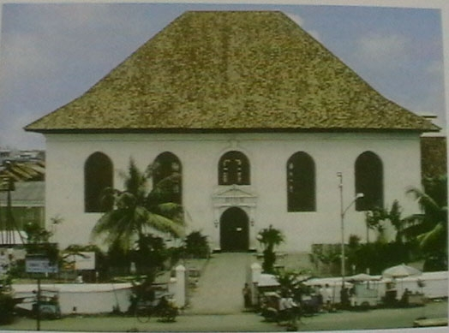
1624
Tahun 1624, misionaris Gereja Protestan Belanda (Zending) memperkenalkan percetakan di Hindia Belanda dengan membeli sebuah mesin cetak dari Belanda untuk menerbitkan literatur Kristen dalam bahasa daerah, sehubungan dengan keperluan penginjilan. Tapi mesin cetak itu menganggur karena tak ada tenaga operator untuk menjalankannya.
Baru pada tahun 1659, Kornelis Pijl, anggota jemaat Kristen Protestan dan pengusaha, memprakarsai percetakan dengan memroduksi sebuah tijtboek, yakni sejenis almanak, atau “buku waktu”.

Slide 6
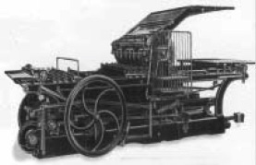
1659
Pandangan lain mengatakan bahwa mesin cetak pertama kali didatangkan ke Hindia Belanda pada 1659. Mesin cetak itu diduga bermerek ‘Faber & Schleider’.
Tentang siapa dan untuk apa didtangkan, beberapa kalangan berbeda pendapat. Pendapat pertama menyebutkan bahwa yang mendatangkan adalah VOC untuk mencetak berita-berita dan termasuk iklan.
Pendapat kedua menyatakan bahwa yang mendatangkan adalah para missionaris di Hindia Belanda. Tujuannya adalah mencetak Alkitab dan buku-buku pendidikan Kristen.

Slide 7
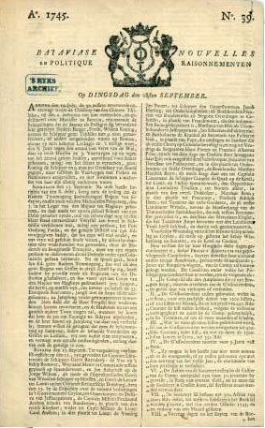
1744
Pada masa mesin cetak inilah Jan Erdman Jordens, pegawai VOC sekaligus pengusaha yang dekat dengan Gubernur Jenderal Gustaaf Willem Baron van Imhoff, punya gagasan menerbitkan koran yang jauh lebih modern dibanding Memorie De Nouvelles. Idenya segera disambut baik oleh van Imhoff.
Pendek kisah, 7 Agustus 1744, edisi perdana surat kabar cetak de Bataviase Nouvelles terbit empat halaman. Dicetak dalam layout dua kolom. Ukurannya sedikit lebih besar daripada folio. Dalam edisi perdana ini tulisan tangan J.P. Coen dalam Memorie de Nouvelles, diterbitkan kembali. Karena proses cetak de Bataviase Nouvelles sudah menggunakan mesin maka “Iklan” yang diawali oleh J.P. Coen semakin menyebar dan meningkat.

Slide 8
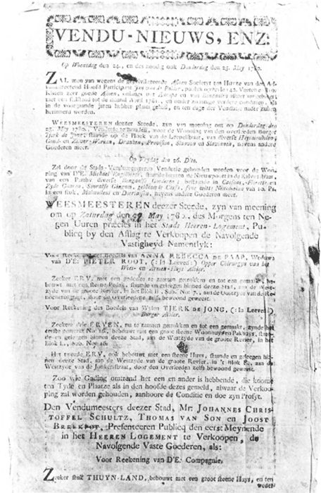
1776-1809
Pada tahun 1776, surat kabar de Bataviase Nouvelles dilarang terbit oleh penguassa VOC. Kemudian pada tanggal 20 November 1745, VOC memberi izin kepada L Dominicus, seorang pakar dalam percetakan untuk menerbitkan mingguan yang diberi nama Het Vendu-Nieuws (Berita Lelang).
Mingguan ini berisi berita lelang perusahaan-perusahaan perdagangan di bawah VOC. Sedangkan pemasang iklan diluar perusahaan VOC dikenakan biaya. Mingguan ini bertahan terbit antara tahun 1776 hingga 1809.

Slide 9
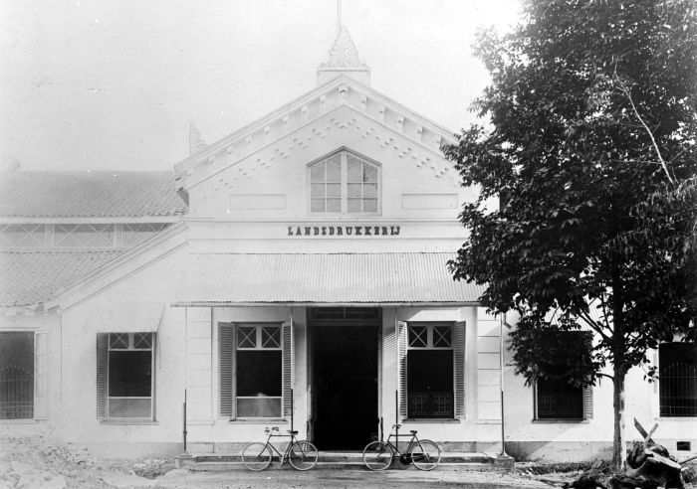
1809
Pada tanggal 22 November 1809 pemerintahan Hindia Belanda, mendirikan perusahaan percetakaan milik pemerintah dengan nama Landsdrukkerij.
Percetakan pemerintah ini bertugas mencetak dan menerbitkan Staatsblad berikut Bijblad op het Staatsblad (Lembaran Negara dan Tambahan Lembaran Negara) dan Javasche Courant berikut Byvoegsel der Javasche Courant (Berita Negara/ Tambahan Berita Negara).
Landsdrukkerij secara resmi pada tahun 1949 dialihkan dari Pemerintah Belanda kepada Pemerintah Republik Indonesia setelah beberapa kali berganti nama.

Slide 10
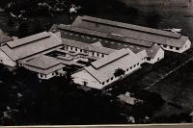
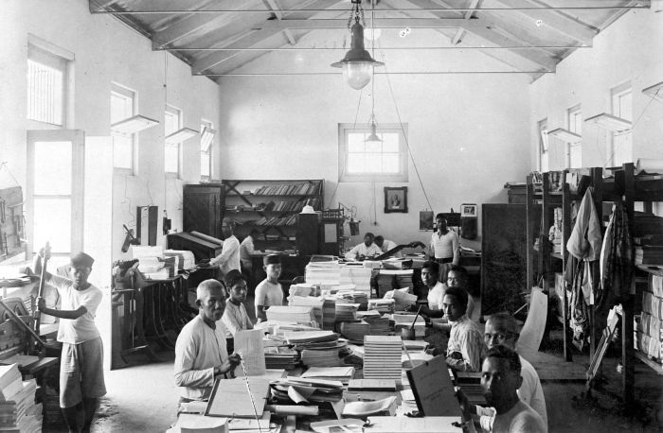
Gubernur Jenderal Herman Willem Daendels (berkuasa 1808 – 1811) pada tahun 1809, membeli Percetakan Kota (yang mencetak de Bataviasche Nouvelle) dan memerjernya dengan Percetakan Benteng.
Percetakan baru itu adalah Landsdrukkerij (Kantor Percetakan Nasional) dan menjadi yang terbesar di Asia pada jamannya.

Slide 11
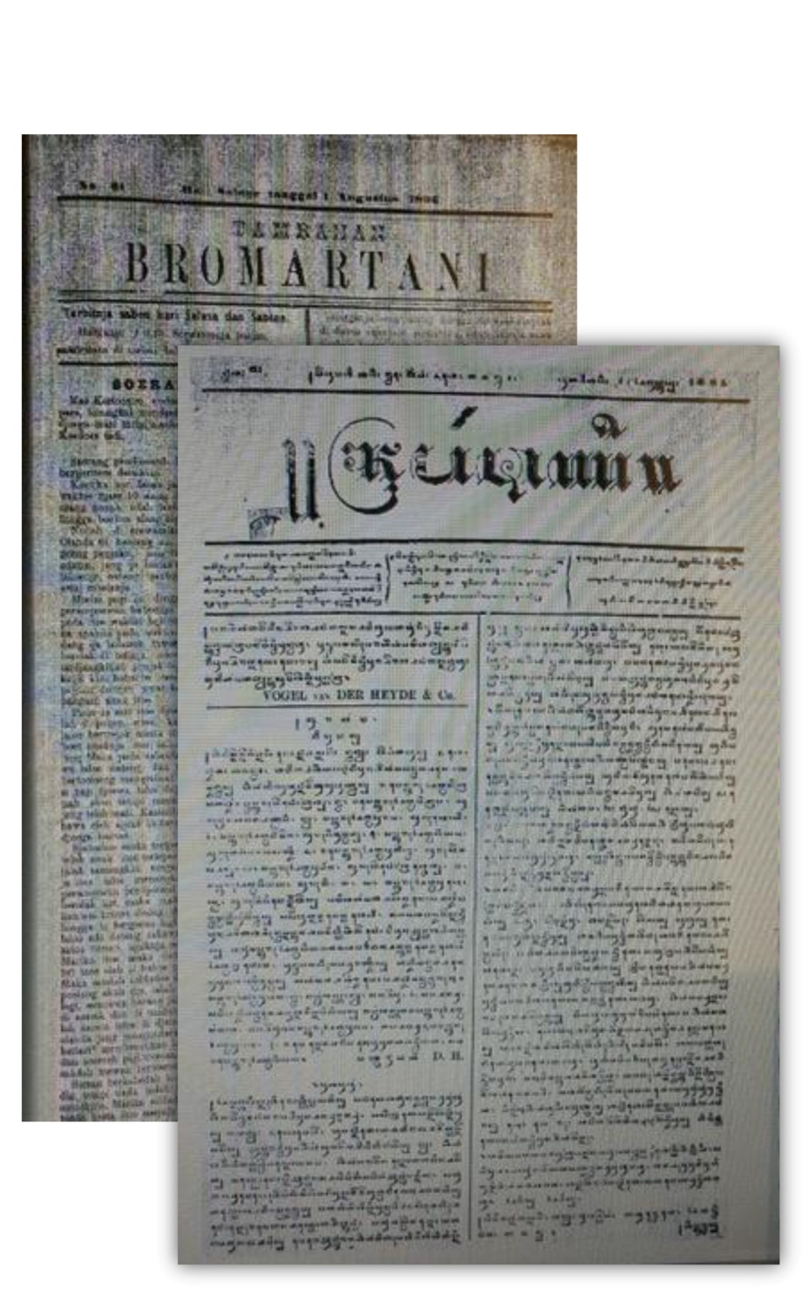
1852-1913
Setelah surat kabar cetak de Bataviase Nouvelles dan mingguan Het Vendu-Nieuws. Pada tahun 1852, De Locomotief terbit di Semarang. Kemudian, 33 tahun kemudian Bataviaasch Niewsblaad terbit di Batavia pada tahun 1885.
Sementara itu, di kalangan pribumi, surat kabar Bromartani terbit di Surakarta dengan bahasa Jawa krama inggil pada 25 Januari 1855. Era 1855 kemudian menjadi tanda kebangkitan kesadaran kebangsaan melalui sektor persuratkabaran, sebagai mana dicatat Ahmat Adam dalam bukunya “The Vernacular Press and The Emergence of Modern Indonesian Consciousness (1855-1913)”

Slide 12
Surat Kabar Berbahasa Melayu
Setelah surat kabar Bromartani pada 1855. Paruh kedua abad ke-19 ditandai dengan bermunculannya surat kabar-surat kabar pribumi berbahasa Melayu.
Sebagaimana catatan Ahmat Adam, mereka adalah; Soerat kabar Bahasa Melajoe (Surabaya, 1856), Soerat Chabar Betawi (Batavia, 1858), Selompret Malajoe (Semarang, 1860), Pertela Soedagaran (Surabaya, 1863), Bintang Timur (Padang, 1865), Bintang Djohar (Batavia, 1873), Mata Hari (Makassar, 1883), Pelita Ketjil (Padang, 1886), Insulinde (Padang, 1901) dan juga Bintang Utara (Rotterdam, 1856) serta Bintang Hindia (Amsterdam, 1902).

Slide 13
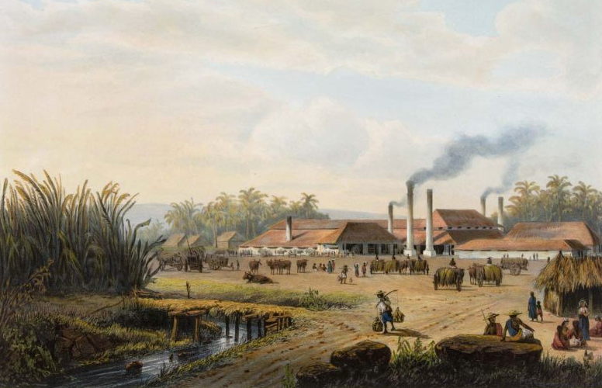
1870
Pada akhir abad ke-18, tepatnya 31 Desember 1799. VOC menyerahkan seluruh property dan wilayah kekuasaannya kepada Pemerintah Kerajaan Belanda yang kala itu adalah protektorat Perancis.
Pemerintah Belanda-Perancis sangat liberal dan menyuburkan masuknya modal swasta hingga wilayah koloninya. Di Hindia Belanda pertumbuhan iklan juga terkena imbas pula oleh kondisi ini, khususnya sektor perkebunan dan pertambangan pada tahun 1870. Hal ini didiukung pula dengan terbitnya UU Agraria (Staatsblad no. 55/1870).

Slide 14
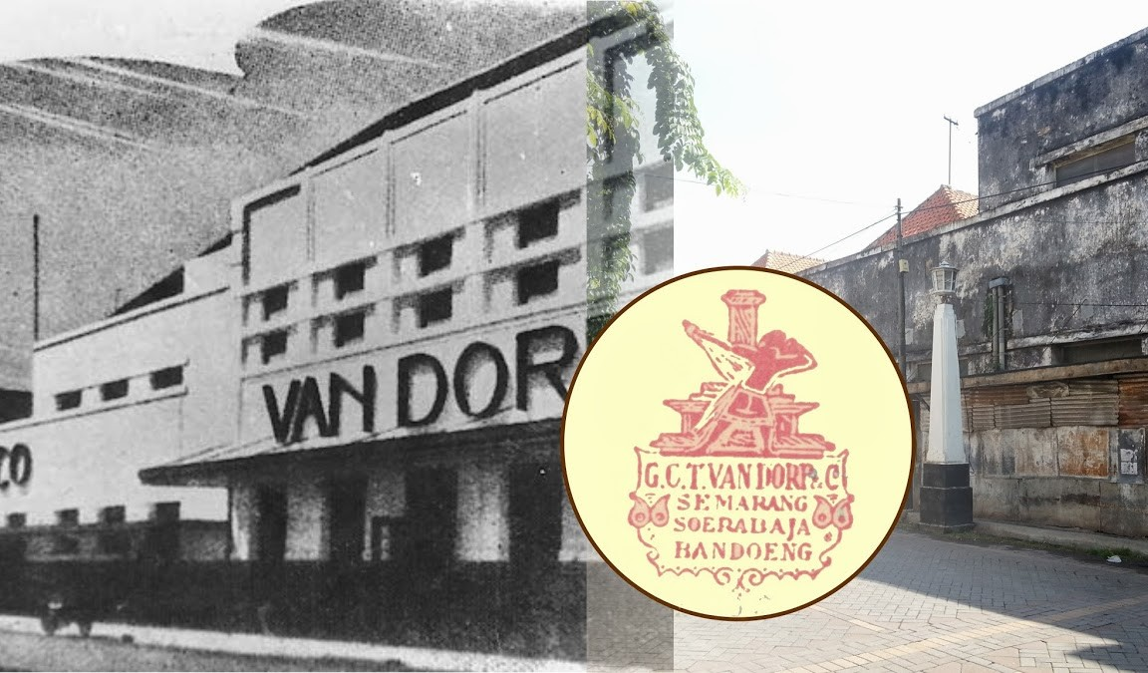
Dalam dunia percetakan, muncul kebutuhan baru; pencetakan brosur iklan dan promosi. Suikersyndicaat, Asosiasi Perusahaan Gula misalnya, memiliki kegiatan sebagai lembaga penelitian, memproduksi brosur-brosur sebagai wahana informasi dan promosi.
Juga de Javaasche Bank menggunakan barang cetakan untuk mengundang modal asing ke Hindia Belanda. Brosur-brosur ini umumnya dicetak di percetakan G.C.T. van Dorp & Co., yang berlokasi di Jakarta, Semarang dan Surabaya.

Slide 15
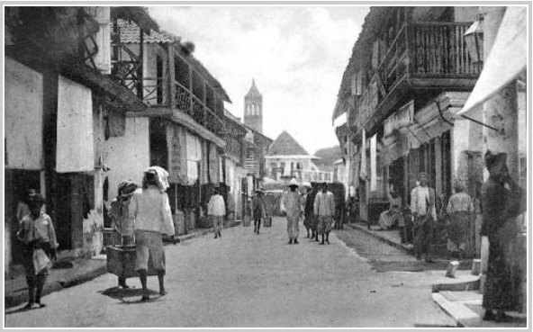
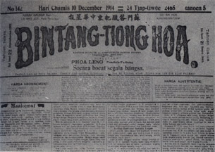
1908
Percetakan Tionghoa pertama berdiri di Soerabaia (Surabaya sekarang). Percetakan ini bernama Thay Siang In Kiok. Didirikan oleh seorang pengusaha Tionghoa bernama Nio Sioe An.
Bermodal awal 4 mesin cetak, perusahaan ini berdiri di Panggoengstraat (Jalan Panggung ) yang sempit. Akan tetapi perusahaan ini kemudian berkembang dan menjadi perusahaan percetakan terkemuka yang mampu bersaing dengan percetakan-percetakan Eropa di Soerabaia.
Panggoengstraat, Soerabaia

Slide 16
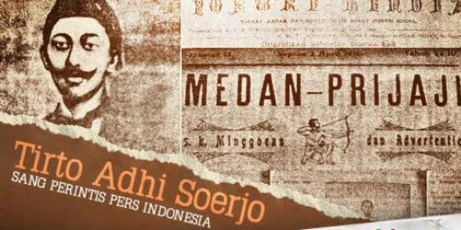
Sampai dengan 1919-an
Perusahaan-perusahaan Periklanan Pertama di Hindia Belanda menandai perubahan abad di awal abad 20. Awalnya perusahaan-perusahaan iklan itu berfungsi sebagai kolportir (agen/pemasaran surat kabar) dan menangani pemuatan iklan di surat kabar, yang saat itu juga mulai tumbuh bermunculan.
Keberadaan perusahaan-perusahaan iklan ini juga mendorong berkembangnya surat kabar; beberapa diantaranya milik pribumi; Medan Prijaji (didirikan oleh R.M. Tirto Adhi Soerjo, 1907) dan Sinar Djawa –kemudian berubah menjadi Sinar Hindia (milik Sjarekat Islam, 1914 setelah membelinya dari perusahaan tionghoa, Hoang Thaif & Co)

Slide 17
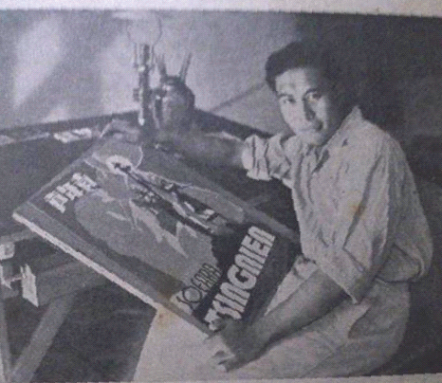
1920-an
Percetakan (Bld. drukkerij) tertua di Soerabaia (saat itu –and) pada awal abad-20 adala van Ingen dan van Dorp, sementara satu-satunya percetakan milik pengusaha tionghoa adalah Thay Siang In Kiok. Karena pada masa itu kebanyakan pesanan cetak berupa label kemasan (Bld. etiketen) maka perusahaan ini mendatangkan mesin offset pada tahun 1928 dan menjadi satu-satunya percetakan di Surabaya yang memilikinya.
iLie Giok Sien berperan sebagai art director/desainer komunikasi visual pertama Indonesia.
Lie Giok Sien tahun 1940

Slide 18
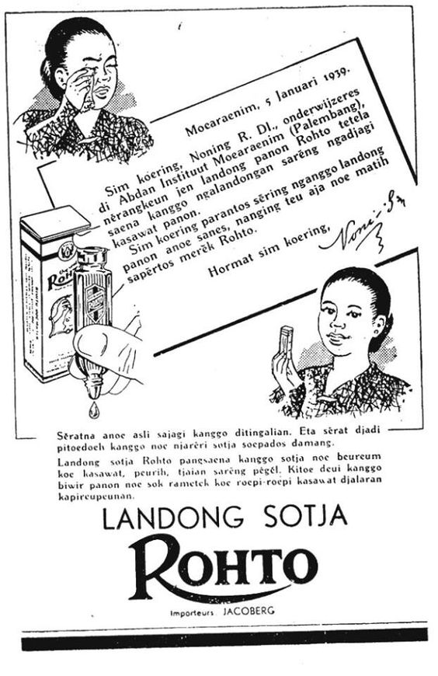
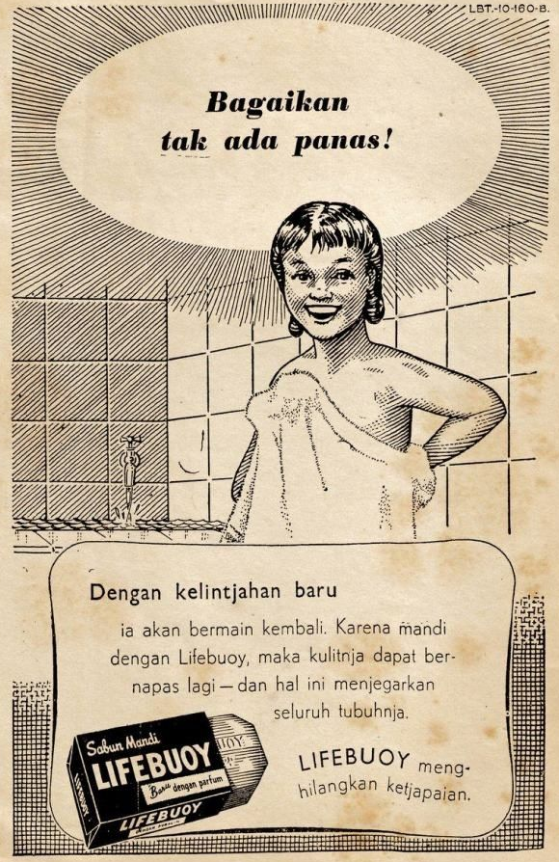
1920-1930-an
Pada antara tahun 1920-1930an di Hindia Belanda ada kecenderungan menggunakan model-model perempuan dalam iklan-iklan. Bahkan kadang barang atau produk yang diiklankan tidak spesifik ditujukan untuk perempuan.

Slide 19
1930-an
Art Deco yang populer di Eropa pada 1920-an juga kemudian mempengaruhi gaya desainer di Hindia Belanda.

Slide 20
Sampai dengan 1950-an
Iklan enamel, disebut juga dengan istilah vitreous enamel advertising, atau porcelain enamel advertising, dikenal luas di Eropa sejak akhir abad ke-19. Di Hindia Belanda, yang juga menjadi pasar produk-produk Eropa, tidak ketinggalan juga mengenalnya.
Iklan enamel merupakan media iklan luar ruang pada ruang-ruang publik khususnya di daerah urban. Sayangnya, produksi iklan enamel di masa itu masih harus dilakukan di Eropa. Perusahaan iklan dalam negeri menjadi semacam agen untuk pemesanannya.
Akibat depresi besar antara 1930-1940 yang melanda Eropa dan Amerika, maka kesulitan juga terjadi dalam membuat iklan enamel. Pada akhirnya iklan enamel benar-benar punah pada tahun 1960-an.

Slide 21
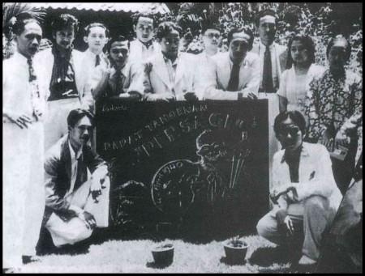
1938-1943
PERSAGI (Persatuan Akhli Gambar Indonesia) di Jakarta dengan anggota kurang lebih 30 pelukis (di antaranya Agus Djaja sebagai ketua, S. Sudjojono, Abdul Salam, Sumitro, Sudibio, Sukirno, Suromo, Surono, Setyosa, Herbert Hutagalung, Syoeaib, Emiria Sunasa, dan sejumlah seniman lainnya). Serikat ini sering dianggap sebagai awal seni rupa modern Indonesia.

Slide 22
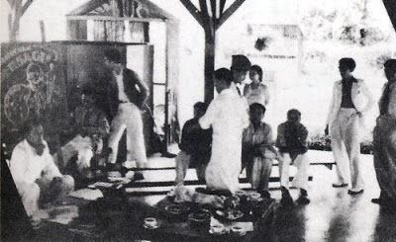
Para pelukis PERSAGI berupaya membangun ‘gaya Indonesia baru’ yang dikembangkan dari paduan antara nilai estetik tradisi dan nilai estetik modern. Semasa kolonisasi Jepang di Indonesia, PERSAGI mendapat wadah yang bernama Keimin Bunka Shidoso (Pusat Kebudayaan Jepang) yang didirikan pada tahun 1943. Spirit yang dicanangkan Jepang untuk membangun ‘Kebudayaan Timur’ mendapat tanggapan postif, hal ini terbukti dari keterlibatan para pelukis dalam membina senilukis Indonesia, dan tokoh-tokohnya antara lain adalah S. Sudjojono, Agus Djaja, dan Affandi yang kemudian diikuti oleh sejumlah pelukis muda di antaranya Otto Djaja, Henk Ngantung, Hendra Gunawan, Djajengasmoro, Kartono Yudhokusumo, Kusnadi, Sudjana Kerton, Trubus, Baharuddin, dan sejumlah seniman lainnya.

Slide 23
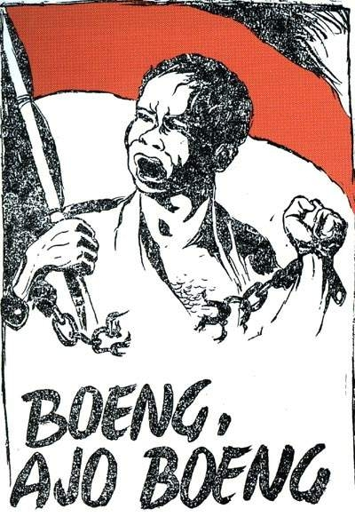
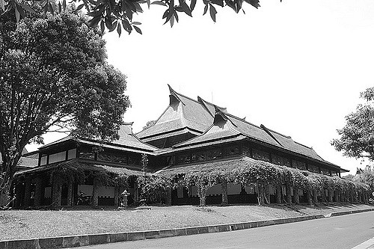
1945-1950
1 Agustus 1947, di Bandung berdiri Balai Pendidikan Universiter Guru Gambar di bawah Fakultas Ilmu Pengetahuan Teknik Universitas Indonesia

Slide 24
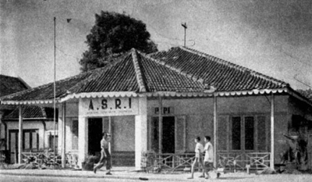
15 Desember 1949 di Yogyakarta, saat itu masih Ibukota Republik Indonesia berdiri Akademi Seni Rupa Indonesia (disingkat ASRI) peresmiannya harus dilakukan pada tanggal 15 Januari 1950. Ketergesaan ini rupanya dimotivasi oleh adanya keinginan agar akademi tersebut didirikan ketika Yogyakarta masih merupakan ibukota Negara.

